Slide 1



KU-BIG, 빅데이터 연구회
고려대학교
빅데이터 연구회
KU-BIG
맥주 개인화 추천시스템
박혜원 정의석 최문규 김혜연 조은별

Slide 2


목차
KU-BIG, 빅데이터 연구회
Ⅰ
주제 선정
Ⅱ
데이터 탐색 및 전처리
Ⅲ
모델 적용
Ⅳ
분석 결과
Ⅴ
결론

Slide 3
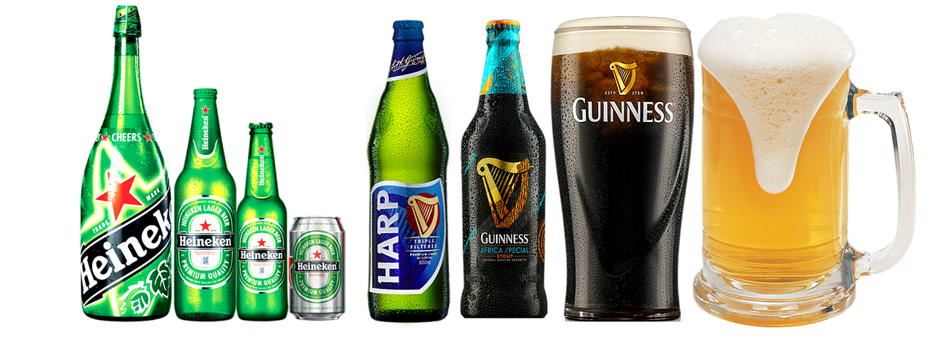
Ⅰ. 주제 선정
KU-BIG, 빅데이터 연구회
다른 사람들은
뭘 마실까?
종류가
너무 많아!
목넘김?
맛?
Ale?
향?

Slide 4
Ⅰ. 주제 선정
KU-BIG, 빅데이터 연구회
추천시스템
내용기반 필터링
(Content-based Filtering)
협업적 필터링
(Collaborative Filtering)
하이브리드 모델
(CF + CBF)
이웃 기반
모델 기반
하이브리드
사용자 기반
아이템 기반
CF + 기계학습
이웃 기반 + 모델 기반

Slide 5

KU-BIG, 빅데이터 연구회
Ⅰ. 주제 선정
‘맥알못’을 위한 (CBF)
오직 ‘너’를 위한 (CF)
맥주 추천시스템

Slide 6
Ⅱ. 데이터 탐색
KU-BIG, 빅데이터 연구회
Beer data
▶ 37175 obs (Kaggle)
변수명 | 형태(예시) | 설명
beer.name | Caldera Pale Ale | 맥주명
beer.breweryId | 1075 | 양조장
beer.style | American Pale Ale (APA) | 종류
beer.ABV | 5.5 | 도수
user.profileName | vacax | 사용자명
변수명 | 형태(예시) | 설명
review.overall | 2.5 | 총 평점
review.appearance | 3.5 | 외관 평점
review.aroma | 3 | 향 평점
review.palate | 3.5 | 목넘김 평점
review.taste | 2.5 | 맛 평점
review.text | I really like cans for beers…. | 텍스트
review.timeStruct | {'min': 1, 'hour': 1, 'mday': 5, ~'yday': 125} | 업로드 시각

Slide 7
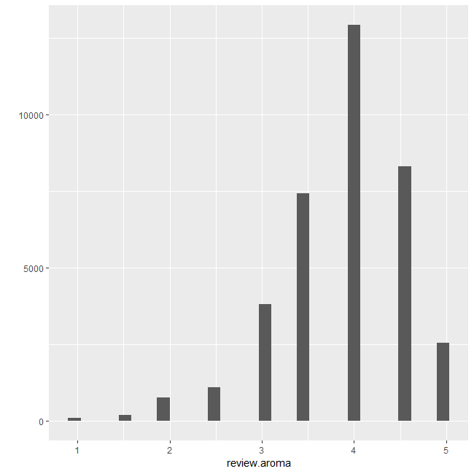
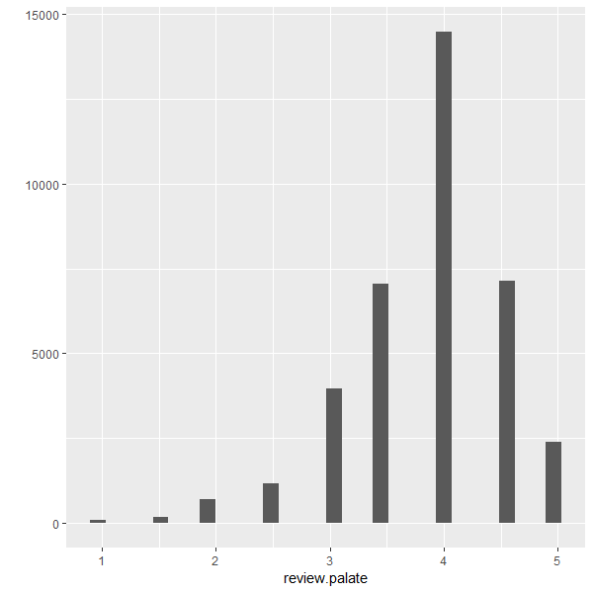
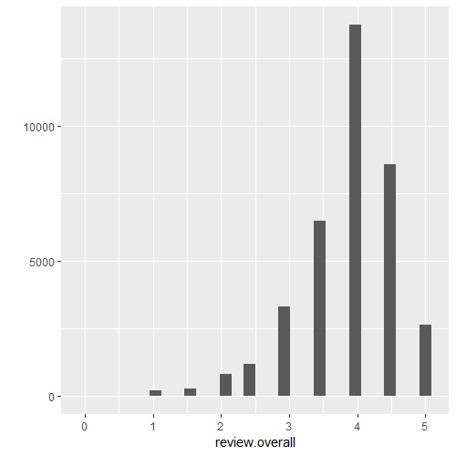
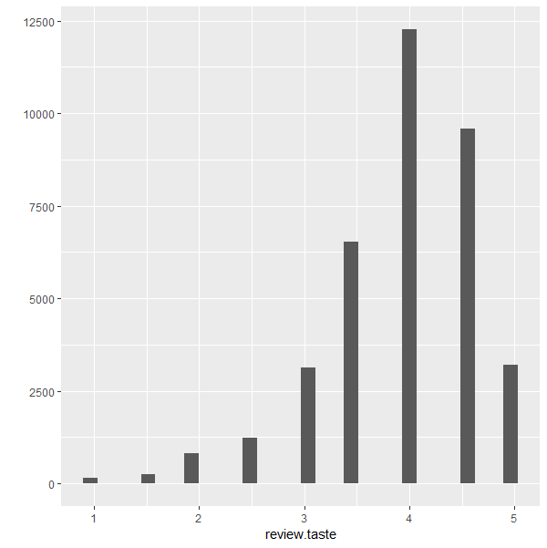
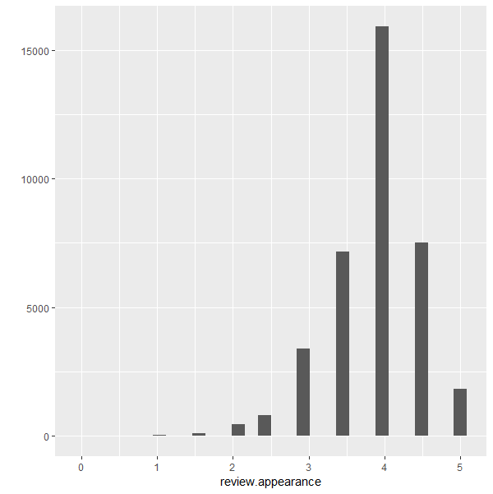
KU-BIG, 빅데이터 연구회
Ⅱ. 데이터 탐색
시각화
▶ review 분포
(overall/aroma/palate/taste/appearance)

Slide 8
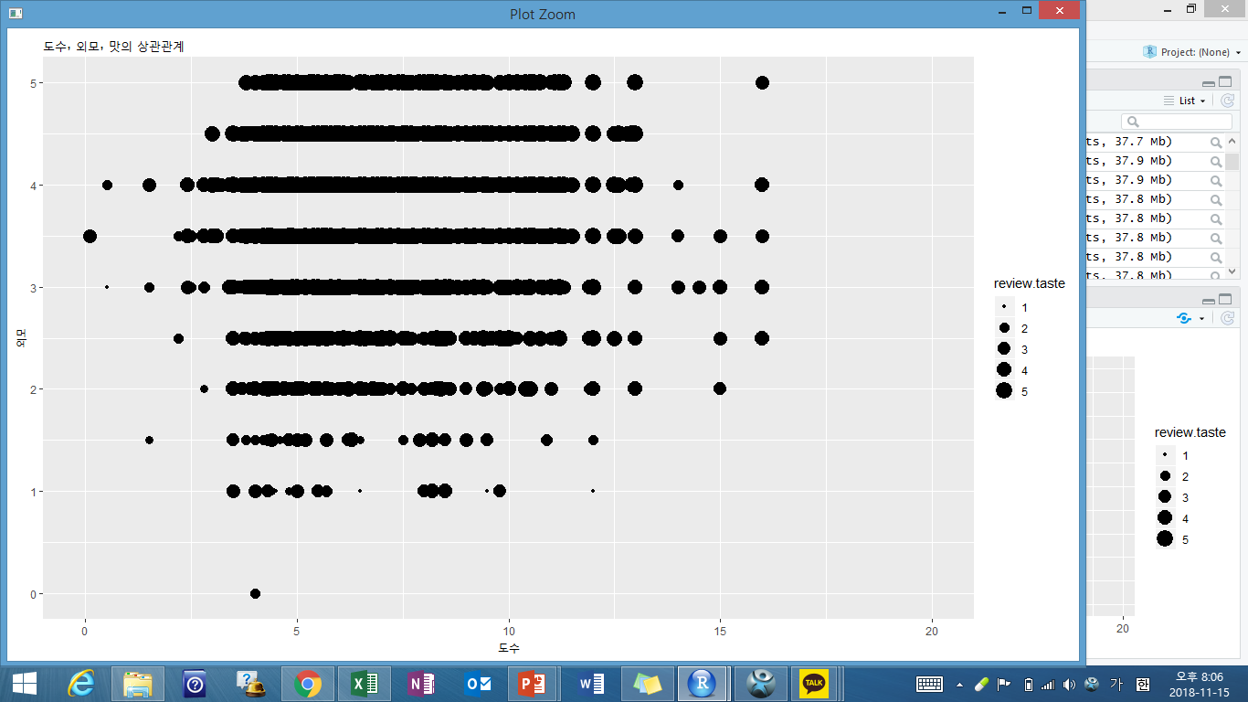
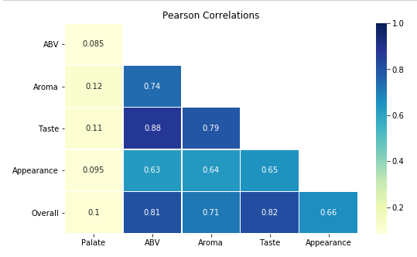
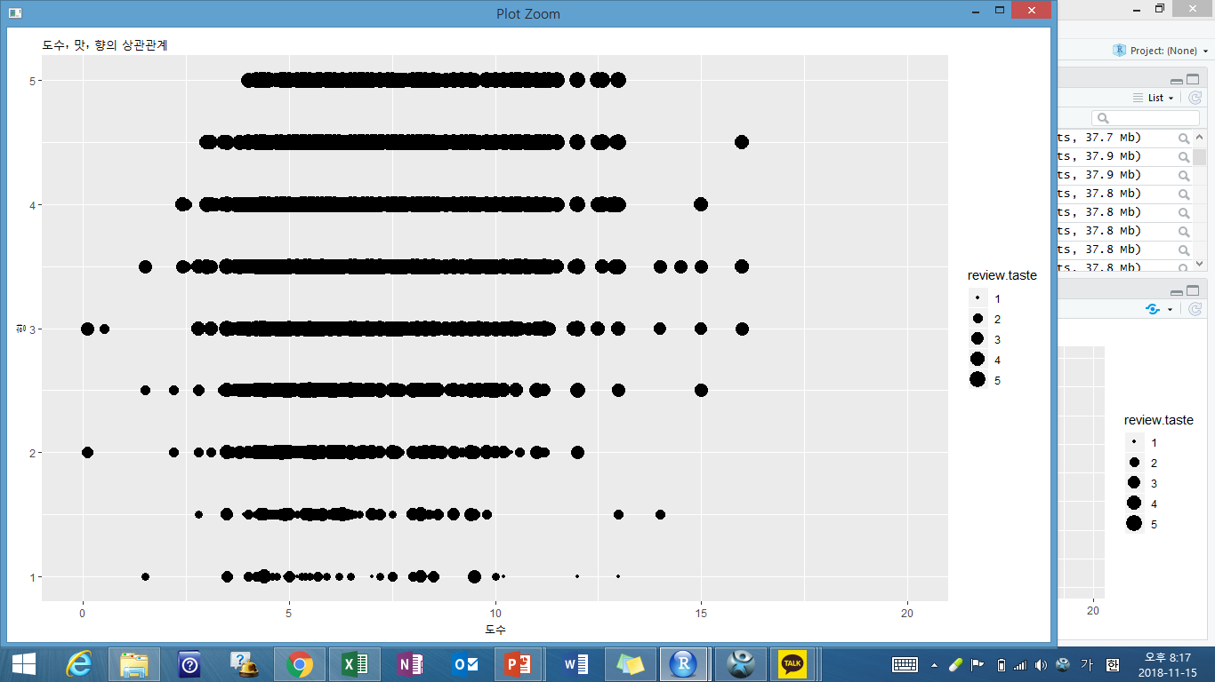
KU-BIG, 빅데이터 연구회
Ⅱ. 데이터 탐색
시각화
▶ ABV, 외관 ,맛 간의 상관관계(x: ABV, y: 외관, size:맛)
▶ ABV와 review간의 상관관계
▶ ABV, 향, 맛 간의 상관관계(x: ABV, y: 향, size: 맛)
Notes:
(ABV, 외모, 맛 간의 상관관계) 외모에 상관없이, 6%~9%의 맥주는 맛이 좋다고 평가되었고/ (ABV, 향, 맛 간의 상관관계) 6~9도의 도수에서는 향이 좋을수록 맛도 좋다는 리뷰를 했다.

Slide 9
KU-BIG, 빅데이터 연구회
Ⅱ. 데이터 전처리
CBF
▶ 각 변수 0~1값으로 변환
CF
▶ Data set 변환
변수 | 변수 정보
beer.name | Factor (1688개)
beer.ABV | Numeric
Review.overall | Numeric (0~5)
review.appearance | Numeric (0~5)
review.aroma | Numeric (0~5)
review.palate | Numeric (0~5)
review.taste | Numeric (0~5)
review.text | Factor
beer.breweryId | Integer
beer.style | Factor (95종류)
변수 | 변수 정보
user.profileName | Factor (7439명)
beer.name | Factor (1688개)
Review.overall | Numeric (0~5)

Slide 10
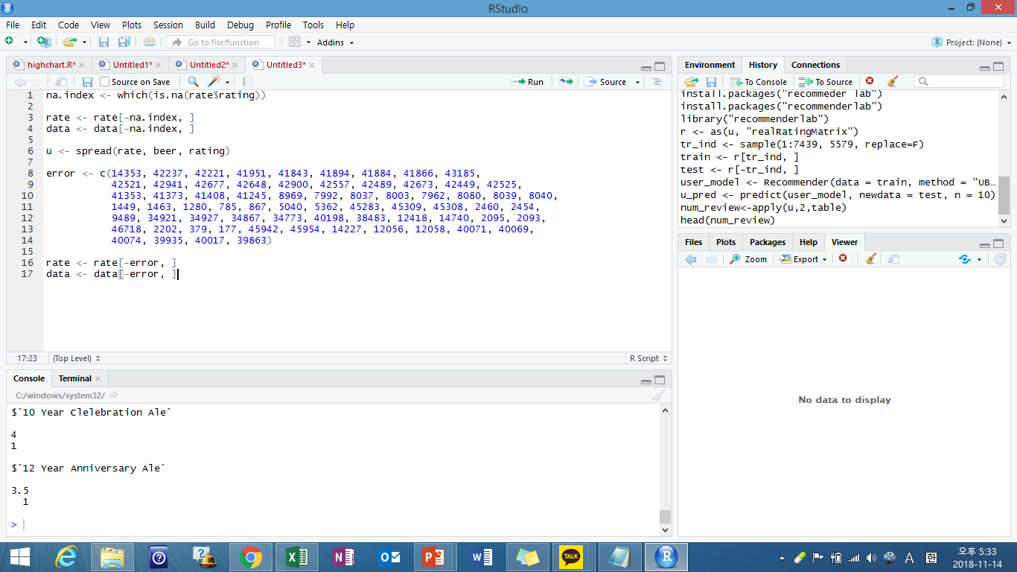
Ⅱ. 데이터 전처리 - CBF, CF
KU-BIG, 빅데이터 연구회
1) 결측값들 제거
2) 한 user가 같은 맥주에 여러 개의 평점을 내린 duplicates 제거

Slide 11
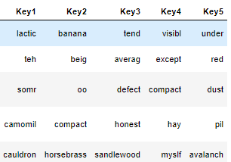
Ⅱ. 데이터 전처리 - CBF
KU-BIG, 빅데이터 연구회
1) ABV, review 변수 점수화
ABV 데이터는 변수간 상관관계 분석 결과에 따라 0~1 범위로 정규화
Review 데이터 역시 0~1범위로 정규화
2) Review text 변수
TF-IDF기법을 통해 중요 키워드 5개를 선별
→ one-hot-encoding (0과 1값으로 변경)
유사도 계산 시, 선택한 beer 키워드 5개가 다른 beer 키워드와 겹치는지 계산
▶ 키워드 변수 예시

Slide 12
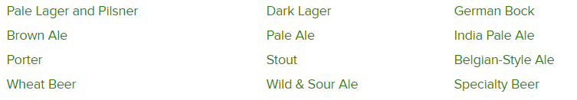
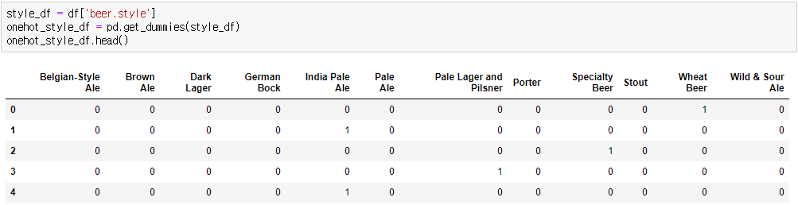
Ⅱ. 데이터 전처리 - CBF
KU-BIG, 빅데이터 연구회
3) Beer style 변수
1688종류 – 12종류로 분류
▶ webstaurantstore 사이트의 Different Styles of Beer 분류를 참고

Slide 13
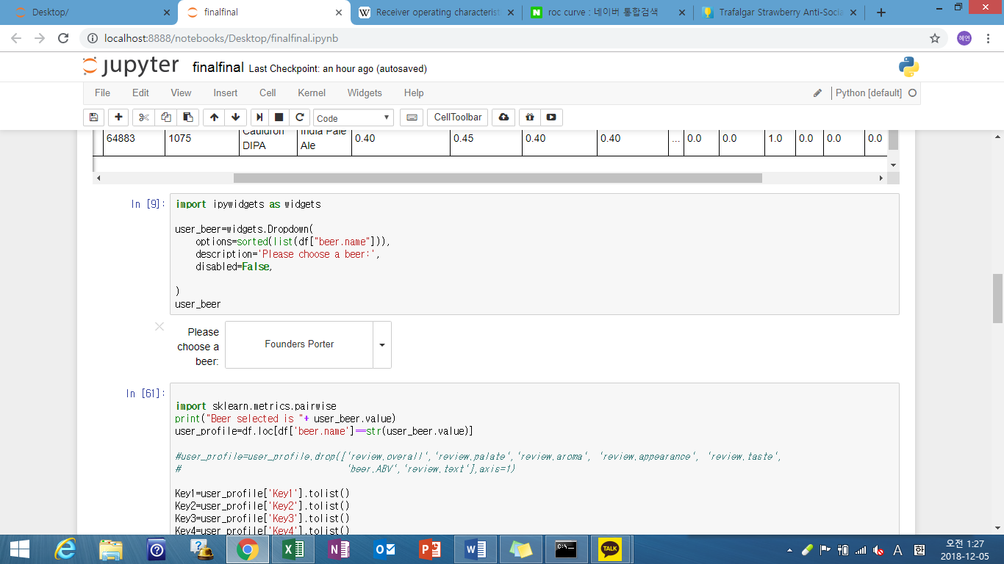
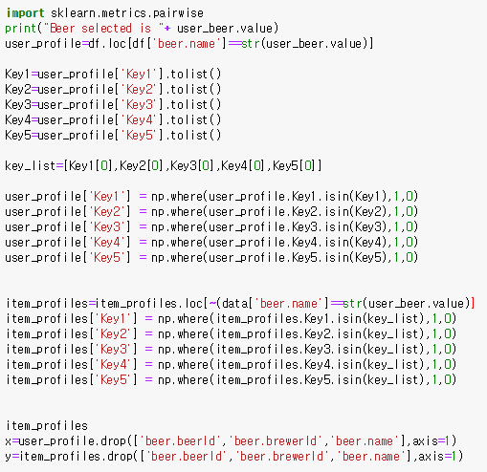
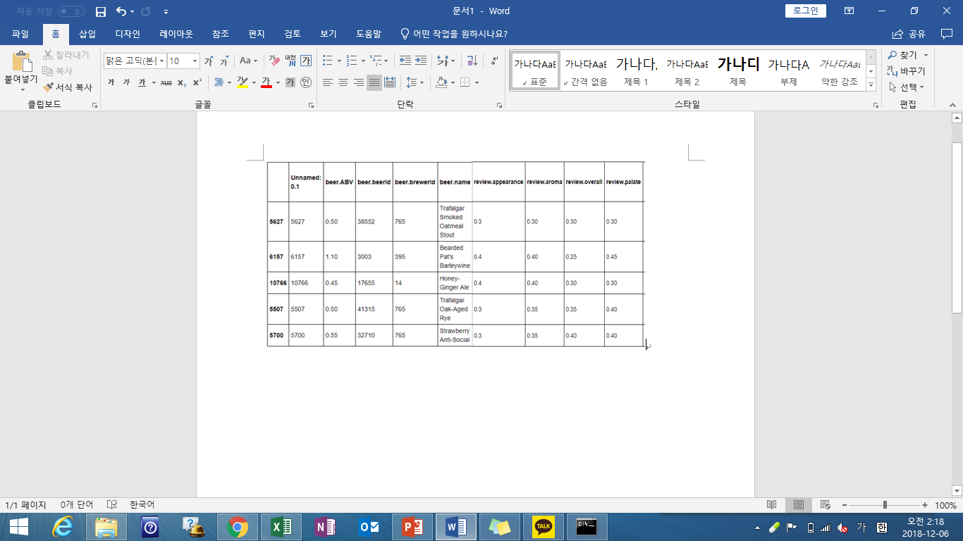
Ⅲ. 모델 적용 - CBF
KU-BIG, 빅데이터 연구회
Cosine 유사도 기반 모델
1
2
x = 선택한 beer에 맞는 user profile 생성
y = 선택한 beer를 제외한 item profile 생성
widgets 함수로 beer 선택
3
x,y 간의 cosine유사도 기반 모델 생성

Slide 14
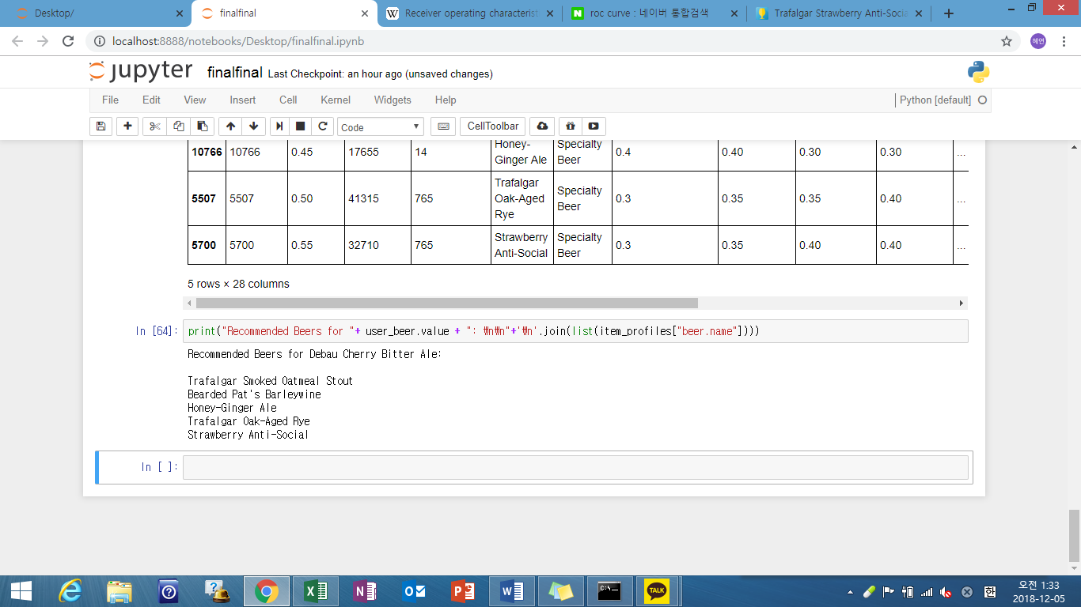
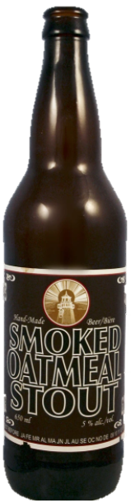
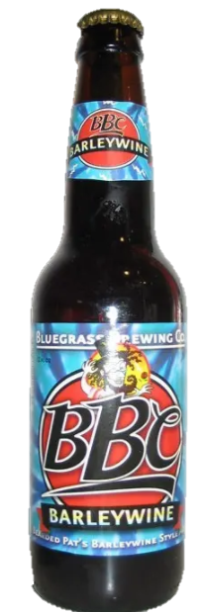
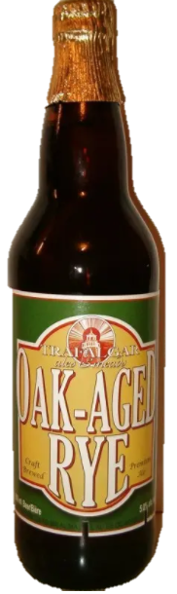
Ⅳ. 분석 결과- CBF
KU-BIG, 빅데이터 연구회
CBF 추천 예시
선택 맥주
진한 밀향과 캬라멜향이 베이스, 건포도나 포도와 같은 과일향이 진하고 매우 달다
추천 맥주
1 : 오트밀 베이스에 체리향이 감미된 맥주
2 : 건포도, 캬라멜, 바닐라 향이 진한 도수 높은 맥주
3 : 오렌지, 생강, 꿀의 향과 맛이 강한 단맛의 맥주
4 : 오렌지 향과 캬라멜향, 밀향이 섞인 과일향이 강한 맥주
5 : 풍선껌 같이 단 과일향(딸기향)과 캬라멜향이 섞인 매우 단 맛의 맥주
캬라멜, 과일 향이 가미된, 향이 진하고 단 맛의 맥주를 추천!

Slide 15
Ⅲ. 모델 적용 - CF
KU-BIG, 빅데이터 연구회
Recommenderlab 패키지
R에서 추천 시스템 알고리즘을 구축할 때 주로 쓰이는 패키지
기존 데이터 셋에서 가져온 데이터 프레임 형식에서 추천을 위해서는 “realRatingsMatrix” 형태로 변환 필요
ex) method=“IBCF” (아이템 기반 협업 필터링 모델) / method=“UBCF” (사용자 기반 협업 필터링 모델)
predict 함수는 실제로 추천 리스트를 반환하는 데 활용
 | Item
U S E R
Cold Start Problem 발생
train set에 있는 정보는 추천 모델이 잘 구축되지만,
test set에 있는 정보로는 구축 x
train set과 test set에 뽑히는 맥주 종류 수가 다르기 때문
Rating
* Cold Start
: 새로운 사용자나 새로운 아이템이 등장했을 경우, 데이터 부족으로 인해 추천되지 않는 문제점

Slide 16
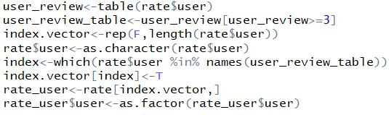
Ⅱ. 데이터 전처리 - CF
KU-BIG, 빅데이터 연구회
1) 3개 이상 Review를 남긴 사용자 추출
Cold Start Problem 해결책
- review를 1,2개만 남긴 user로 CF를 학습시키면 특정 사용자에게 추천되지 않는 문제점 발생

Slide 17
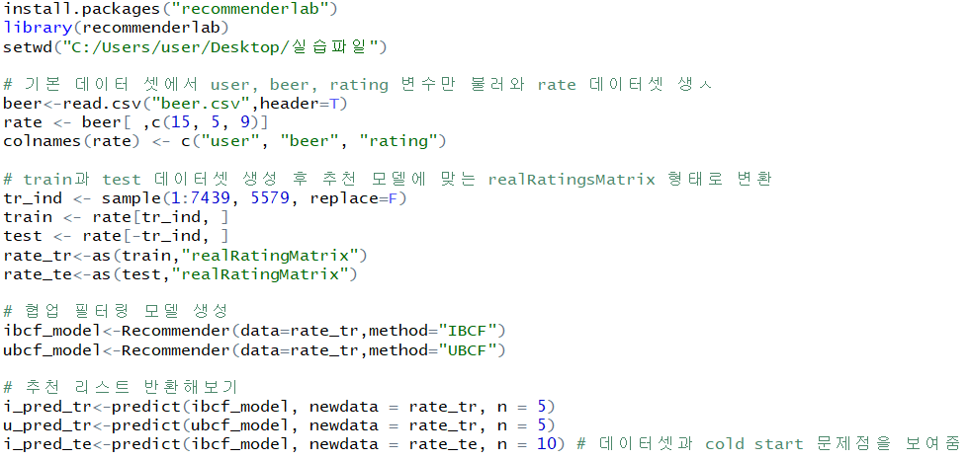
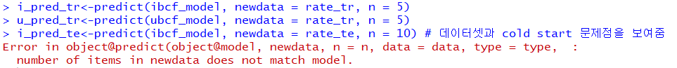
Ⅲ. 모델 적용 - CF
KU-BIG, 빅데이터 연구회
Code 참고

Slide 18
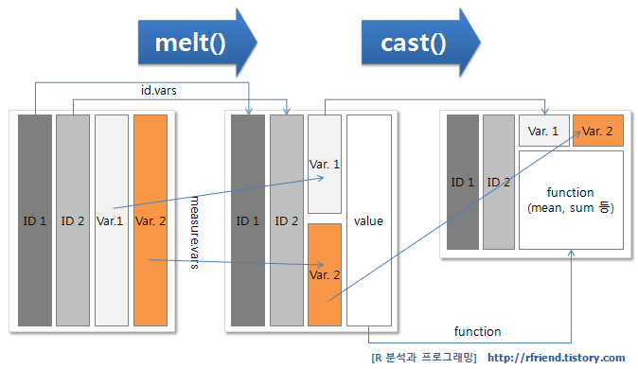
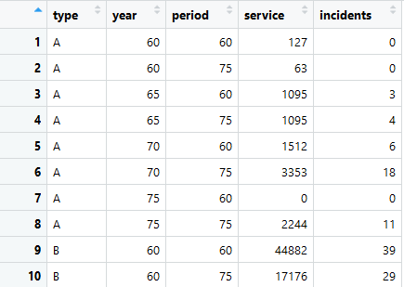
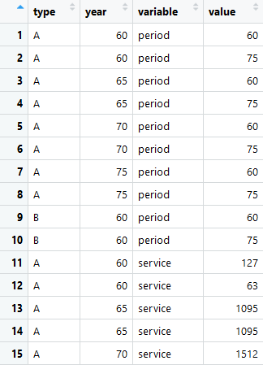
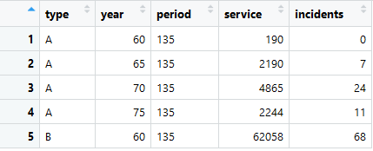
Ⅲ. 모델 적용 - CF
KU-BIG, 빅데이터 연구회
reshape 패키지
데이터 프레임의 format을 변형시킬 때 쓰는 패키지
melt() : wide format data를 long-format으로 변환
cast() : long format data를 wide-format으로 변환
▶ 코딩 결과
<shipdata>
<melt.ships>
<cast.ships>

Slide 19
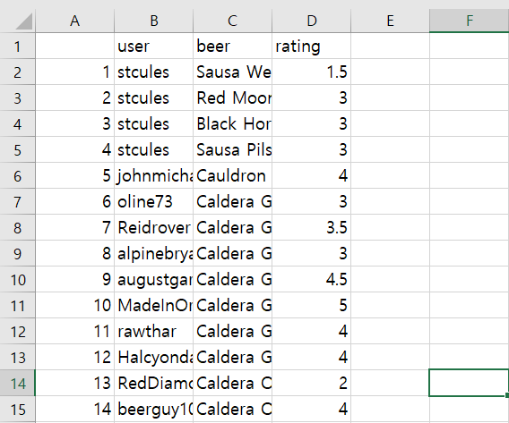
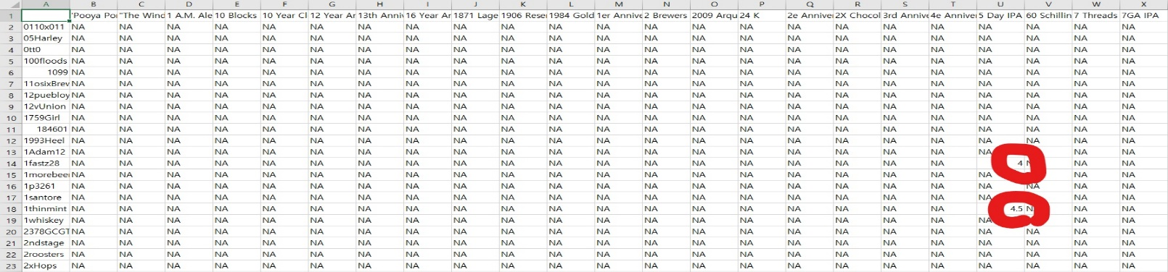
Ⅲ. 모델 적용 - CF
KU-BIG, 빅데이터 연구회
Beer data에 적용
기존 long 형태 > realRatingMatrix형태에 맞게 변형 – reshape2 패키지의 acast() 함수 활용
cast() 함수
dcast()는 데이터프레임을 결과로 반환 / acast()는 벡터, 행렬, 배열을 결과로 반환
▶ 코딩 결과
<기존 데이터셋>
<변환 데이터셋>
- 기존 데이터 셋에서 user를 왼쪽 기준변수, beer를 열 변수로, 그리고 그 벡터 사이에 review가 들어간 u 데이터셋을 생성
- 사용자가 평가를 내린 맥주 이외 값에는 NA값이 들어가고, 평가한 항목에만 실제 평가 점수가 들어감

Slide 20
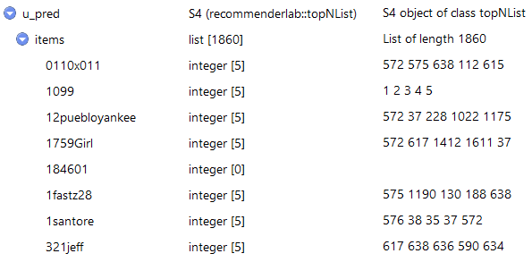
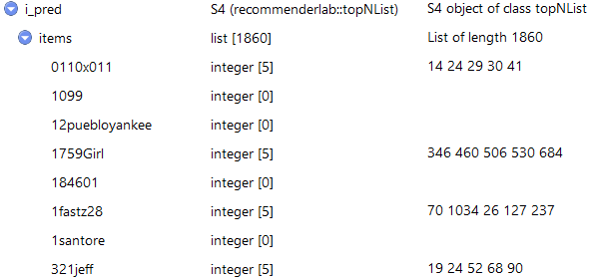
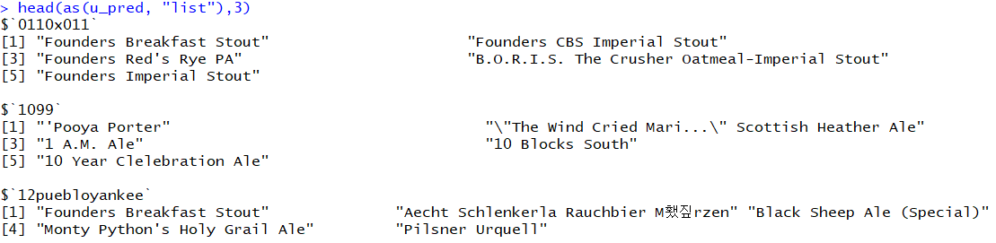
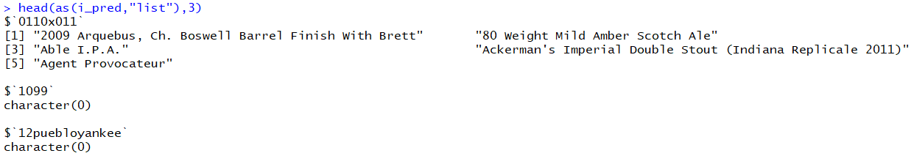
Ⅲ. 모델 적용 - CF
KU-BIG, 빅데이터 연구회
Beer data 출력값 분석
[1] 사용자 기반 협업 필터링(UBCF)
[2] 아이템 기반 협업 필터링(IBCF)
▶ 출력값 분석
- 이전과 달리 test 데이터 셋으로도 추천 알고리즘이 돌아가는 데 성공!
- 하지만, 특정 user에 대해 추천이 이루어지지 않는 문제점 여전히 발생..

Slide 21
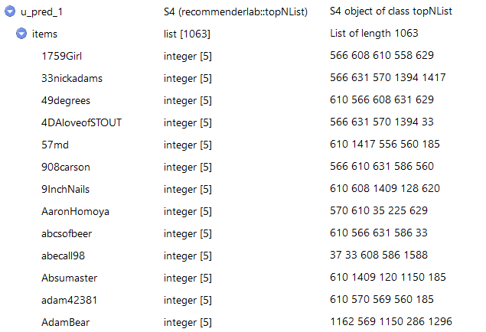
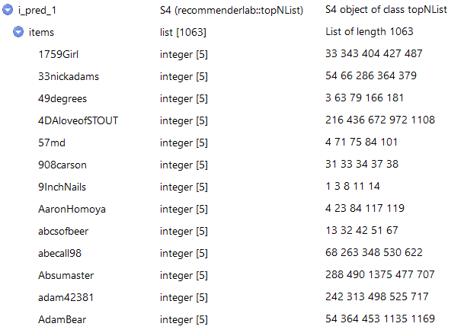
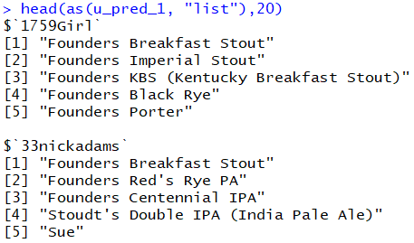
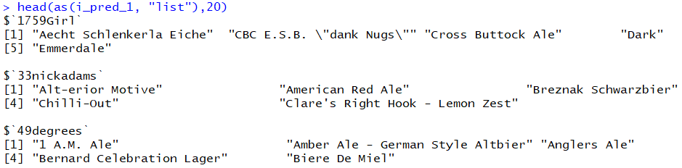
Ⅲ. 모델 적용 - CF
KU-BIG, 빅데이터 연구회
Beer data 출력값 분석
[1] 사용자 기반 협업 필터링(UBCF)
[2] 아이템 기반 협업 필터링(IBCF)
▶ 출력값 분석
- 이전과 달리 모든 user에 대해 추천이 이루어지는 점 확인 가능!!

Slide 22
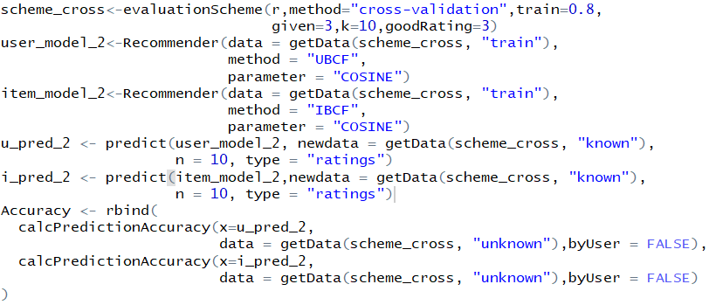
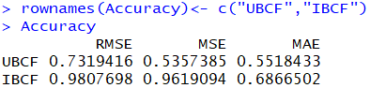
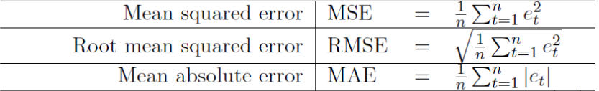
Ⅳ. 분석 결과- CF
KU-BIG, 빅데이터 연구회
정확도 평가-1
▶ 코딩
evaluationScheme
- MSE로 추천 모델 성능 평가하는 recommenderlab 내장 함수
- train 비율 0.8, 반복 수 10인 cross-validation 방법 활용
calPredictionAccuracy
- evaluationScheme 방법으로 known 정보로 예측한 평점과
unknown한 정보로 얻은 평점과 비교하여 MSE, RMSE, MAE 계산
▶ 결과값 해석
- UBCF 방법이 IBCF 방법보다 좀 더 정확하다고 할 수 있다!!

Slide 23
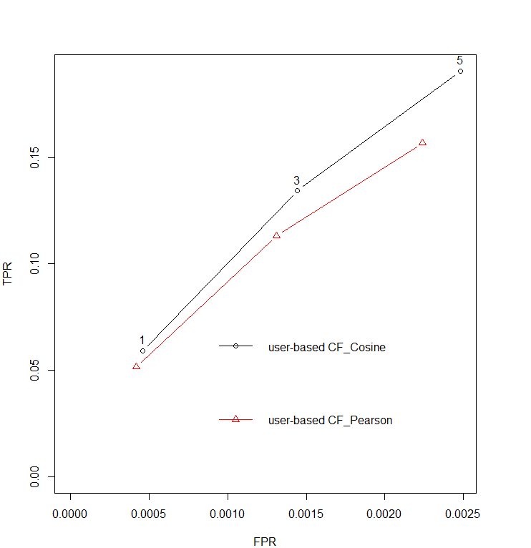
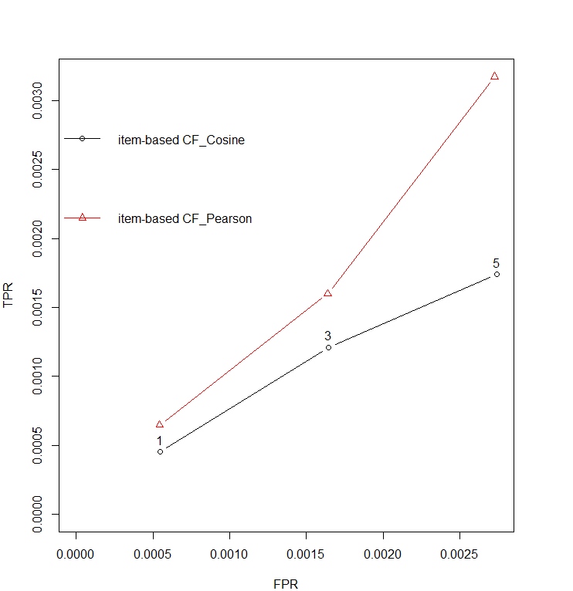
Ⅳ. 분석 결과- CF
KU-BIG, 빅데이터 연구회
정확도 평가-2
▶ ROC CURVE
: 민감도를 나타내는 TPR과 특이도를 나타내는 FPR을 축으로 하는 곡선으로 왼쪽 위 꼭지점에 가까울수록 정확함을 의미
<UBCF>
<IBCF>
- UBCF는 코사인 방식이, IBCF는 피어슨 방식이 좀 더 성과가 좋음을 알 수 있다!!!

Slide 24
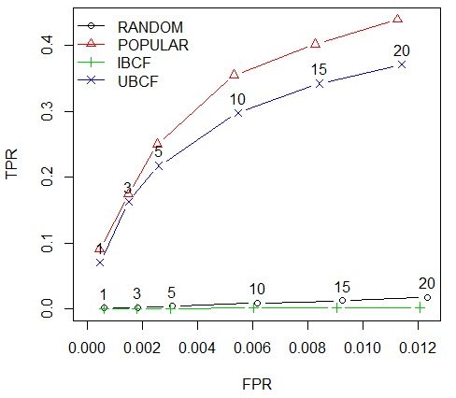
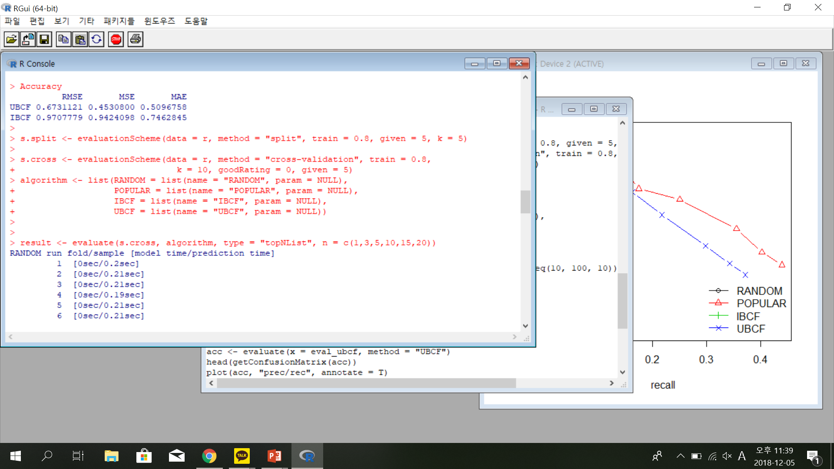
Ⅳ. 분석 결과- CF
KU-BIG, 빅데이터 연구회
시스템 성능 평가
FPR = False Positive Rate (좋아하지 않는 아이템을 추천한 비율)
TPR = True Positive Rate (좋아하는 아이템을 추천한 비율)
ROC Cruve이며 그래프 밑의 넓이가 1일수록 좋은 모델
인기가 좋은 상품 순으로 추천하는 “POPULAR”가 제일 좋은 성능
랜덤하게 아이템 추천하는 방식보다도 좋지 못한 IBCF
Notes:
ROC curve
https://whikwon.github.io/articles/2017-11/ROC-Curve

Slide 25
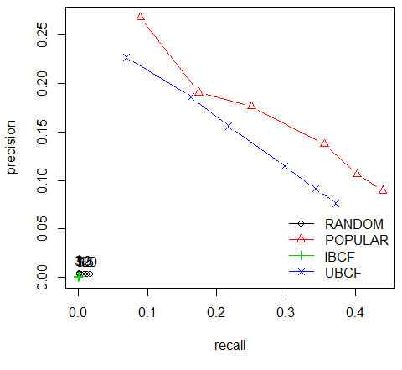
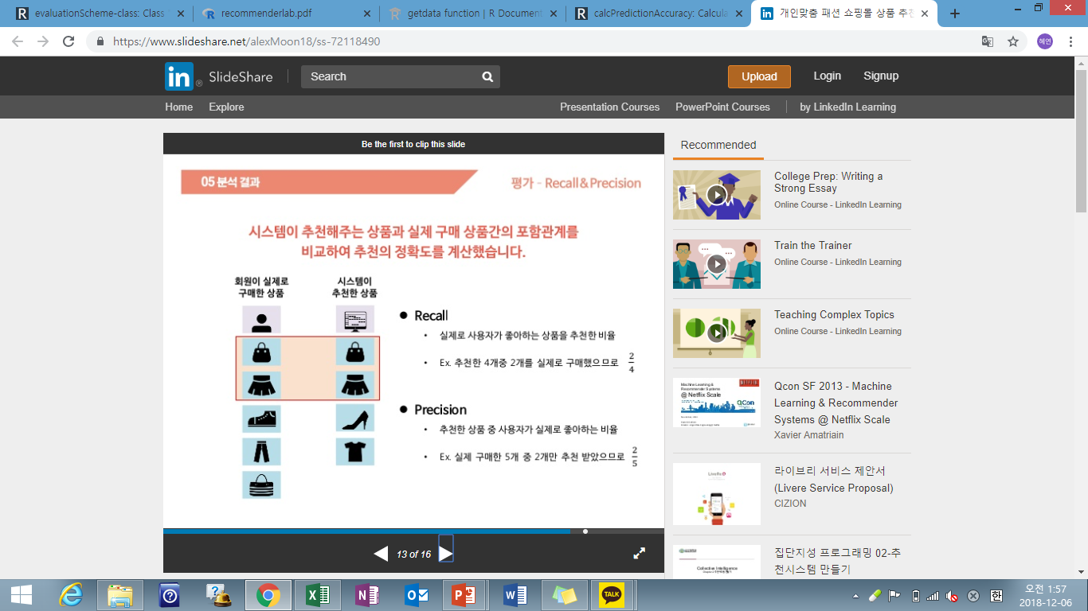
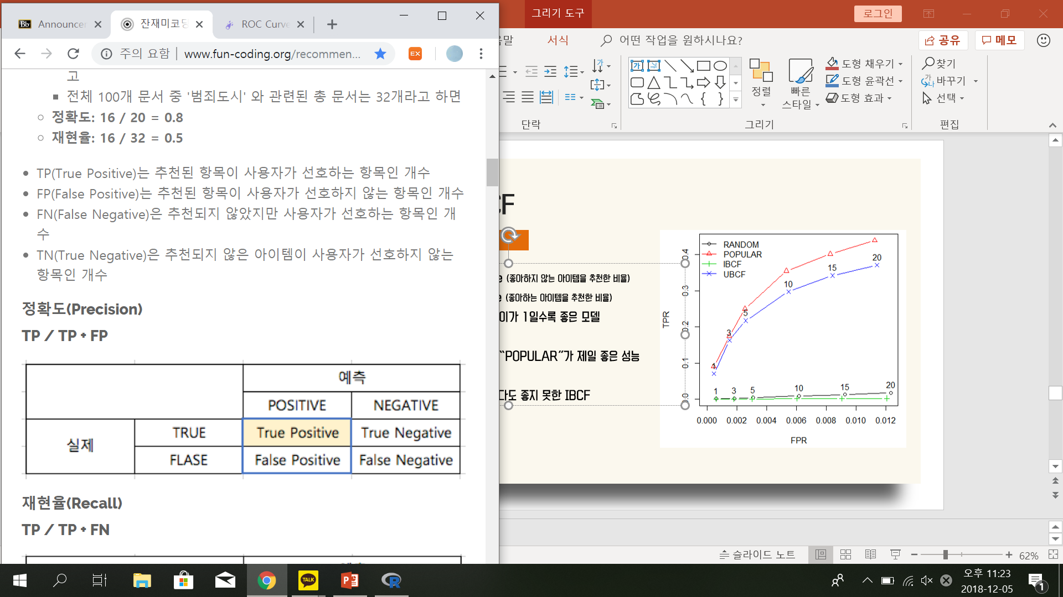
Ⅳ. 분석 결과- CF
KU-BIG, 빅데이터 연구회
시스템 성능 평가
Precision = 추천된 아이템 중 실제로 사용자가 좋아한 비중
Recall = 사용자가 좋아한 영화 중 실제로 추천된 아이템의 비중
Precision = TP / (TP + FP) Recall = TP / (TP + TN)
Precision과 Recall은 역수 관계
Recall과 Precision 모두 커야 유의미한 추천
Notes:
ROC curve // https://www.slideshare.net/alexMoon18/ss-72118490

Slide 26
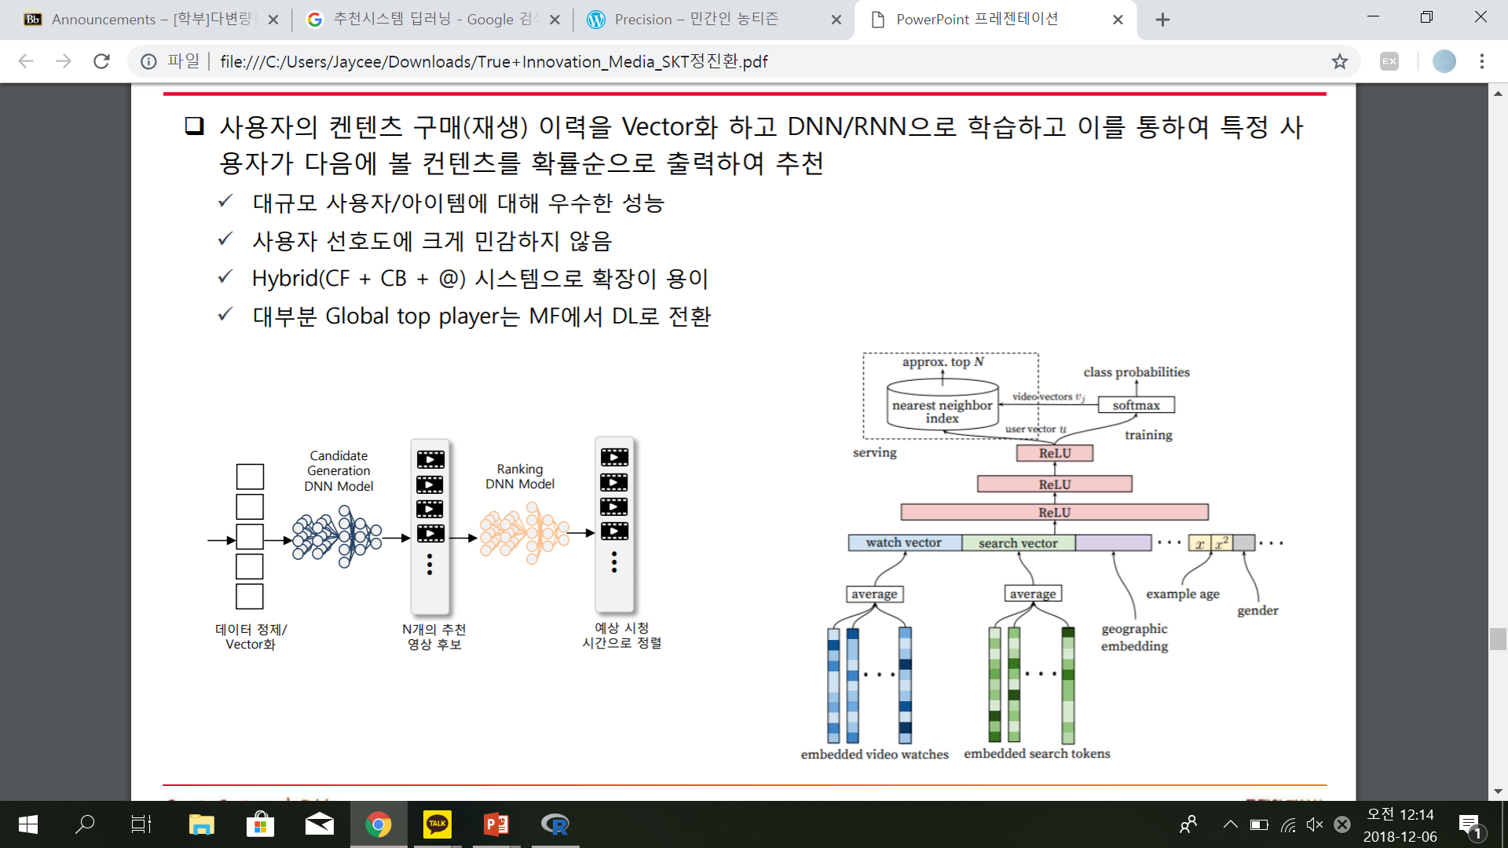
Ⅳ. 분석 결과- CF
KU-BIG, 빅데이터 연구회
개선 방안
K-nn, 딥러닝 등 더 심화된 알고리즘들 필요
Notes:
딥러닝은 유튜브 추천시스템에서도 사용된다고 함

Slide 27
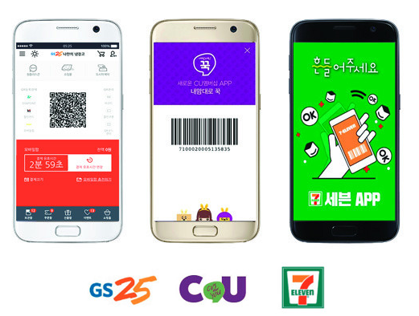
Ⅴ. 기대효과&활용방안
KU-BIG, 빅데이터 연구회
편의점과의 연계
수입맥주 점유율 60%(2018)를 차지하는 편의점에서 활용된다면 시너지를 낼 것으로 예상
자체 데이터를 활용 ➔ 맥주 큐레이션 서비스 제공
오픈 데이터를 활용 ➔ 신규 맥주 소싱(Buying)에 필요한 시장 분석 모델로도 활용 가능

Slide 28
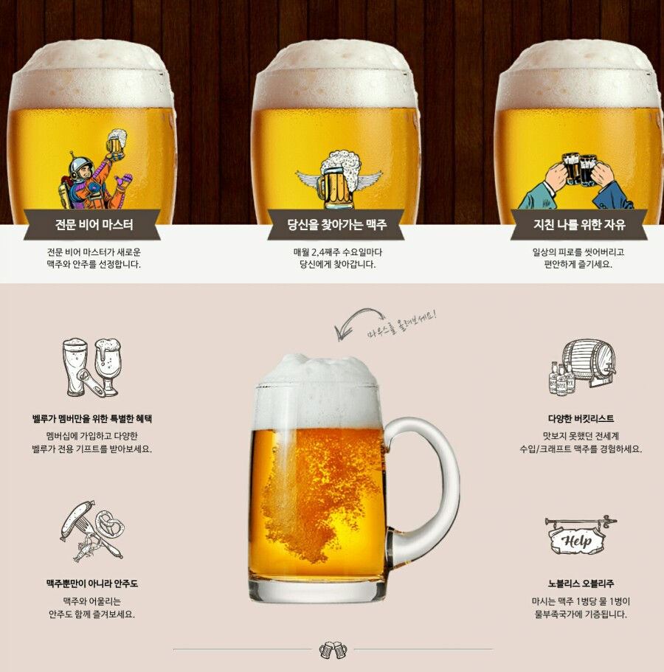
Ⅴ. 기대효과&활용방안
KU-BIG, 빅데이터 연구회
큐레이션 서비스와 연계
기존 맥주 큐레이션 서비스(ex, 벨루가 브루어리)와 제휴
- 국내 맥주 애호가들의 평가가 더해진다면‘국내판 Beer advocate’과 같은 맥주 추천 서비스로 성장 가능할 것

Slide 29
KU-BIG, 빅데이터 연구회
Do you have any question?
Thank you
for your attention.

